Slide 1
Добровольческий отряд «Новая волна» МОАУ «СОШ № 88 города Орска»

Slide 2
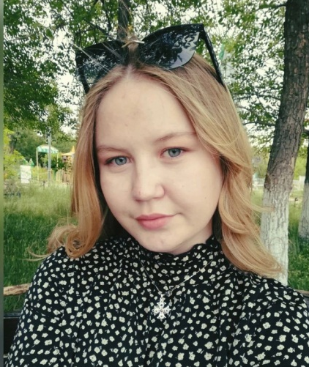
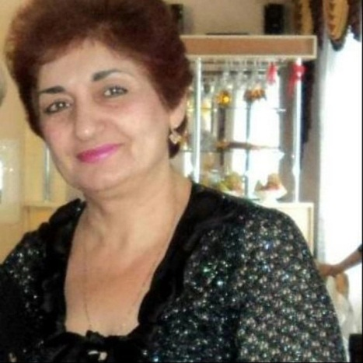
Наш состав
Зам директора по воспитательным работам: Адамян Светлана Андреевна
Старшая вожатая: Лишкус Регина Сергеевна
Оболенская Вероника
Чулова Екатерина
Борт Екатерина
Нурмухамбетова Алина

Slide 3
Цели и задачи волонтёров
Девиз
«Хочешь сделать мир красочнее? Стань волонтёром и помоги другим!»
К задачам волонтерской деятельности относятся:
обучение молодых граждан определенным трудовым навыкам и стимулирование профессиональной ориентации;
получение навыков самореализации и самоорганизации для решения социальных задач;
гуманистическое и патриотическое воспитание;
формирование кадрового резерва;
распространение идей и принципов социального служения среди населения.
Наши цели
Развитие волонтерского движения в школе
Организация занятости детей для развития их самостоятельной познавательной деятельности
Профилактика вредных привычек,
Воспитание здорового образа жизни,
Снижение уровня социальной напряженности учащихся, благодаря получения позитивных эмоций при участии в мероприятиях.

Slide 4
Направления деятельности
Социальное направление – помощь пожилым и людям с ограниченными возможностями.
Гражданско- патриотическое направление – формирование у молодёжи активной жизненной позиции.
Событийное направление – помощь в организации какого-либо мероприятия в разных масштабах .
Спортивное направление – пропаганда Здорового Образа Жизни. Отличная возможность стать намного ближе к спорту ,а также привлечь других.
Духовно- нравственное направление – формирование у обучающихся ценностно ориентированного отношения к традициям и культуре России.
Медиа волонтёрство — вид добровольчества, которое направлено на оказание помощи в создании и продвижении контента в социальных сетях и средствах массовой информации.
Экологическое направление – охрана окружающей среды ,а также забота о ней.

Slide 5
История отряда
История отряда. Наш школьный отряд был создан в 2018 году. Отряд был создан с целью профилактической работы по пропаганде здорового образа жизни и формирования активной жизненной позиции. Затем мы расширили нашу деятельность и направления . Как видите мы совсем ещё юные .Тем не менее ,за нашими плечами уже немало добрых дел на благо общества . С каждым годом численности волонтеров растет. Нашему отряду есть куда расти, поэтому мы будем дальше развивать нашу школу в сфере добровольчества. Кто людям помогает- не тратить время зря ,
Прекрасными делами наполнится Земля! Свободные минуты вы отдаете всем, Кто в помощи нуждается, не требует замен Ни золото, ни стана, ни славы , не любви Наш выбор несомненно,- да, волонтеры мы!.

Slide 6
Наши проведенные мероприятия

Slide 7
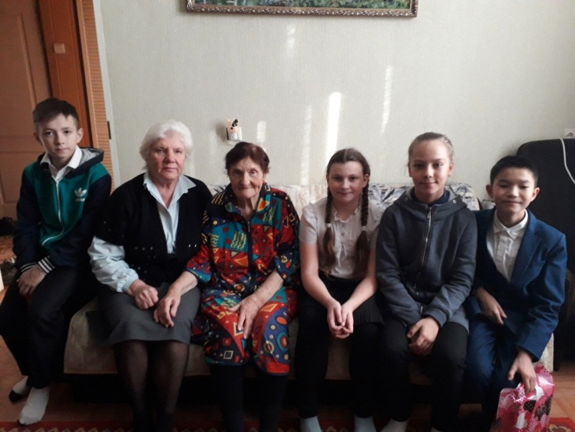
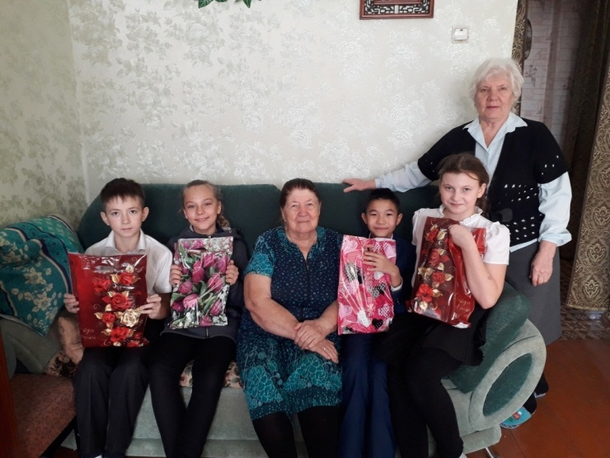
Партнёры
Совет ветеранов поселка во главе с председателем Бакулиной Ираидой Александровной , Советского района и РЖД, Поселковый совет, городской молодежный штаб-волонтеров, РДШ, ФДО.

Slide 8
Добро. Университет Мы обучаемя!
Онлайн- университет социальных наук .Университет добро.рф

Slide 9
Голубая лента

Slide 10
«Твори добро»
Нашу команду "Новая волна" наградили памятными призами и грамотой за 1 место, в IX Городской слёт лидеров добровольческого движения "Твори добро".

Slide 11
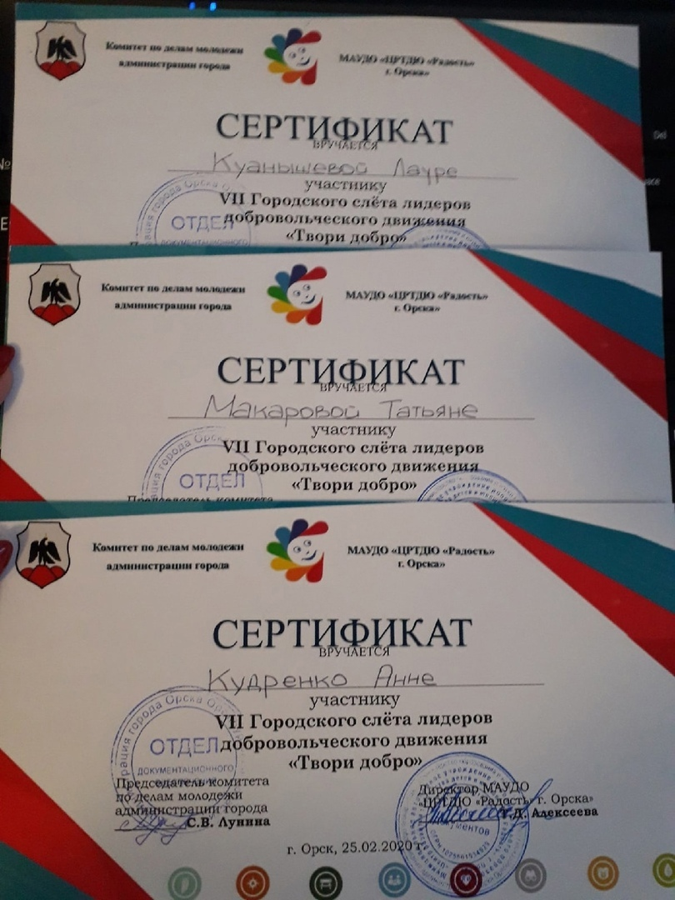
Добрые сердца Твори добро
Шестой городской след лидеров Добровольского движения «Твори добро»

Slide 12
Операция "НаркоСтоп"
Акция "Будь здоров"

Slide 13
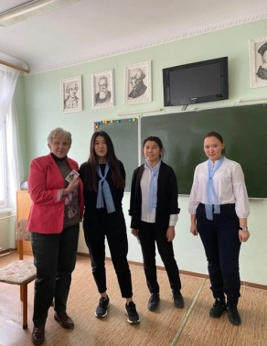
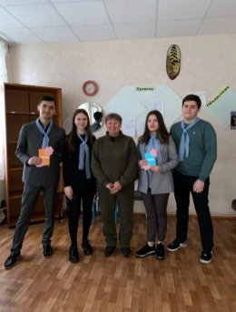
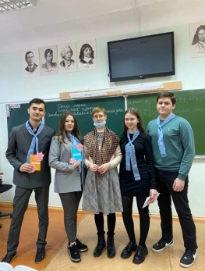
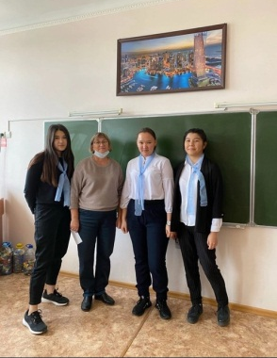
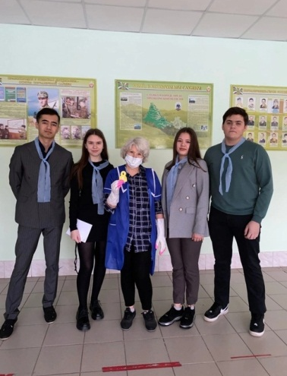
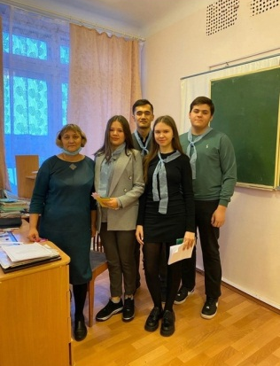
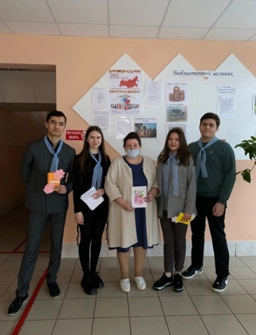
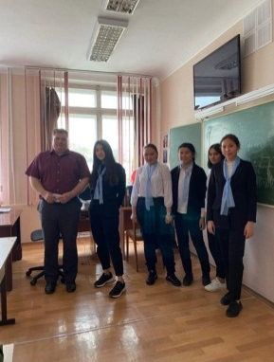
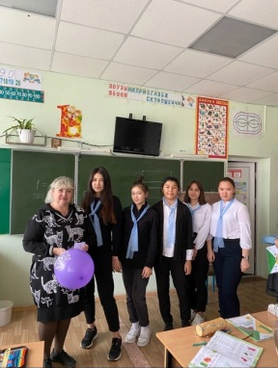
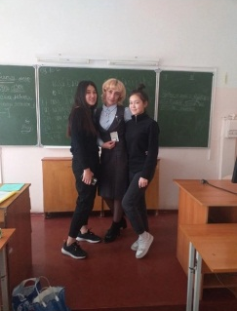
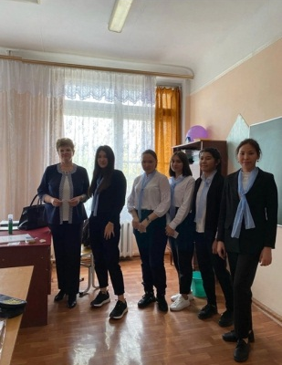
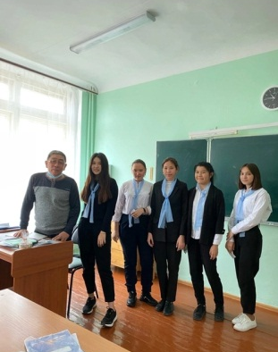
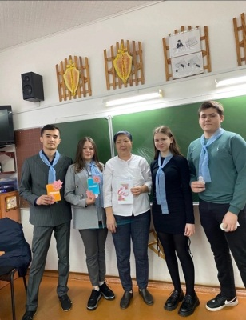
8 марта
День учителя

Slide 14
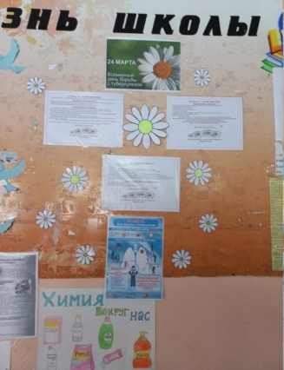
Снежный десант.
Всероссийская акция "Белая ромашка"
Акции "Вам, любимые"

Slide 15
Мы вместе с Добро Орск
Мы тесно сотрудничаем с ресурсным центром «Добро Орск". В течение года мы участвовали в городском конкурсе команд добровольцев "спешим делать добро", в рамках которого мы принимали участие в различных акциях и формах.

Slide 16
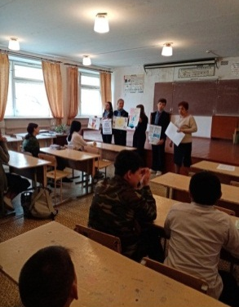
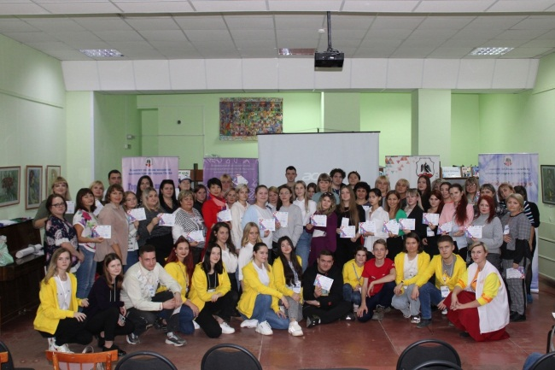
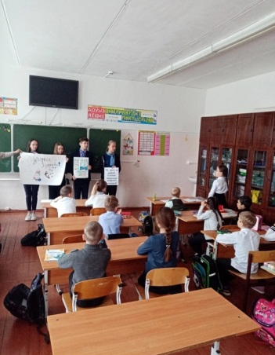
Городской хакатон «#ВолонтерыОрска – объединяя усилия»
Эколого-благотворительная акция «Добрые крышечки»
Акция " Неделя без табака".

Slide 17
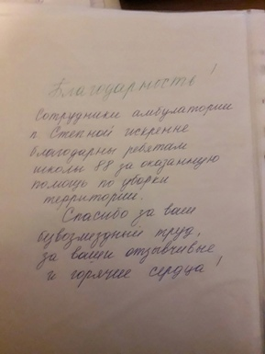
О нас говорят
Наш волонтерский отряд знает весь поселок. Мы получали различные знаки благодарности от жителей поселка, так в честь восьмого Марта, сотрудник ближайших организации отблагодарили нас за поздравления, сотрудники, поликлиники отблагодарили за помощь уборки территории, также администрация школы благодарить за помощь в организации мероприятий

